Slide 1
Text Classification weibo 文本分类以微博为例
Navigation dept
shchshan@telenav.com
Shan Shichao

Slide 2
第一部分 简介
第二部分 文本分类流程
第三部分 数据获取
第四部分 流程演示
第五部分 总结

Slide 3
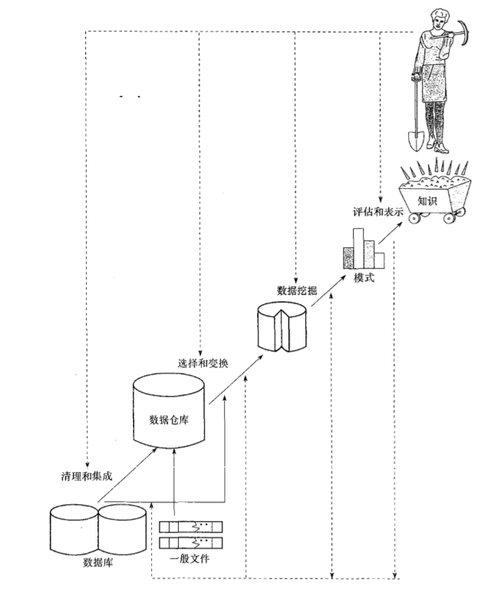
第一部分 简介
数据挖掘 数据中的知识发现
挖掘有趣的模式的过程

Slide 4
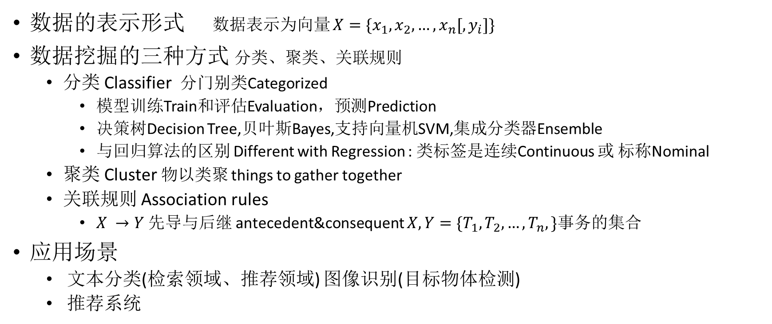
第一部分 简介
数据的表示形式 数据表示为向量 $X=\{x_{1},x_{2},…,x_{n}[,y_{i}]\}$
数据挖掘的三种方式 分类、聚类、关联规则
分类 Classifier 分门别类Categorized
模型训练Train和评估Evaluation，预测Prediction
决策树Decision Tree,贝叶斯Bayes,支持向量机SVM,集成分类器Ensemble
与回归算法的区别 Different with Regression : 类标签是连续Continuous 或 标称Nominal
聚类 Cluster 物以类聚 things to gather together
关联规则 Association rules
$X →Y 先导$与后继 antecedent&consequent $X,Y=\{T_{1},T_{2},…,T_{n},\}$事务的集合
应用场景
文本分类(检索领域、推荐领域) 图像识别(目标物体检测)
推荐系统

Slide 5
第二部分 文本分类流程
微博中文文本分类的流程
微博中文文本预处理
文本表示
特征选择
分类器模型评估
微博原数据集
分词文档集合
开始
信息抽取
空间向量转换
数据格式转换
特征选择
分类
评估
结束

Slide 6
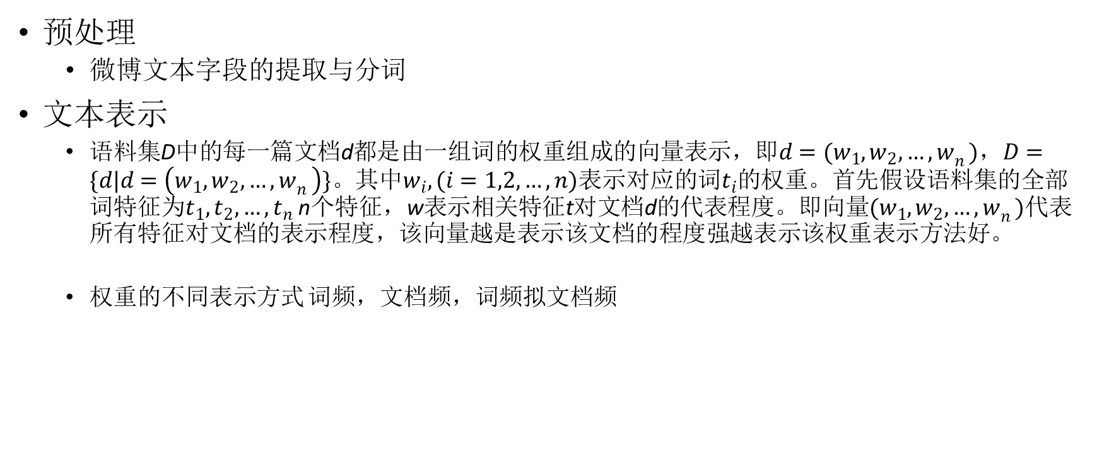
第二部分文本分类流程
预处理
微博文本字段的提取与分词
文本表示
$\text{语料集}\text{D}\text{中的每一篇文档}\text{d}\text{都是由一组词的权重组成的向量表示，即}d=(w_{1},w_{2},{…,w}_{n})\text{，}D=\{d|d=\left(w_{1},w_{2},{…,w}_{n}\right)\}\text{。}$其中$w_{i},(i=1,2,…,n)$表示对应的词$t_{i}$的权重。首先假设语料集的全部词特征为$t_{1},t_{2},…,t_{n}$ n个特征，w表示相关特征t对文档d的代表程度。即向量$(w_{1},w_{2},{…,w}_{n})$代表所有特征对文档的表示程度，该向量越是表示该文档的程度强越表示该权重表示方法好。
权重的不同表示方式 词频，文档频，词频拟文档频

Slide 7
第二部分文本分类流程
特征选择与特征生成
特征选择 特征评评估函数:从高维的特征中选择与类别相关性大的特征.卡方统计量,互信息,信息增益等算法.
特征生成 生成规则:统计数据集中特征与特征之间的关系生成新的特征.主成分分析PCA等.
分类器与评估
模型训练过程、通过测试过程评估
贝叶斯分类器

Slide 8
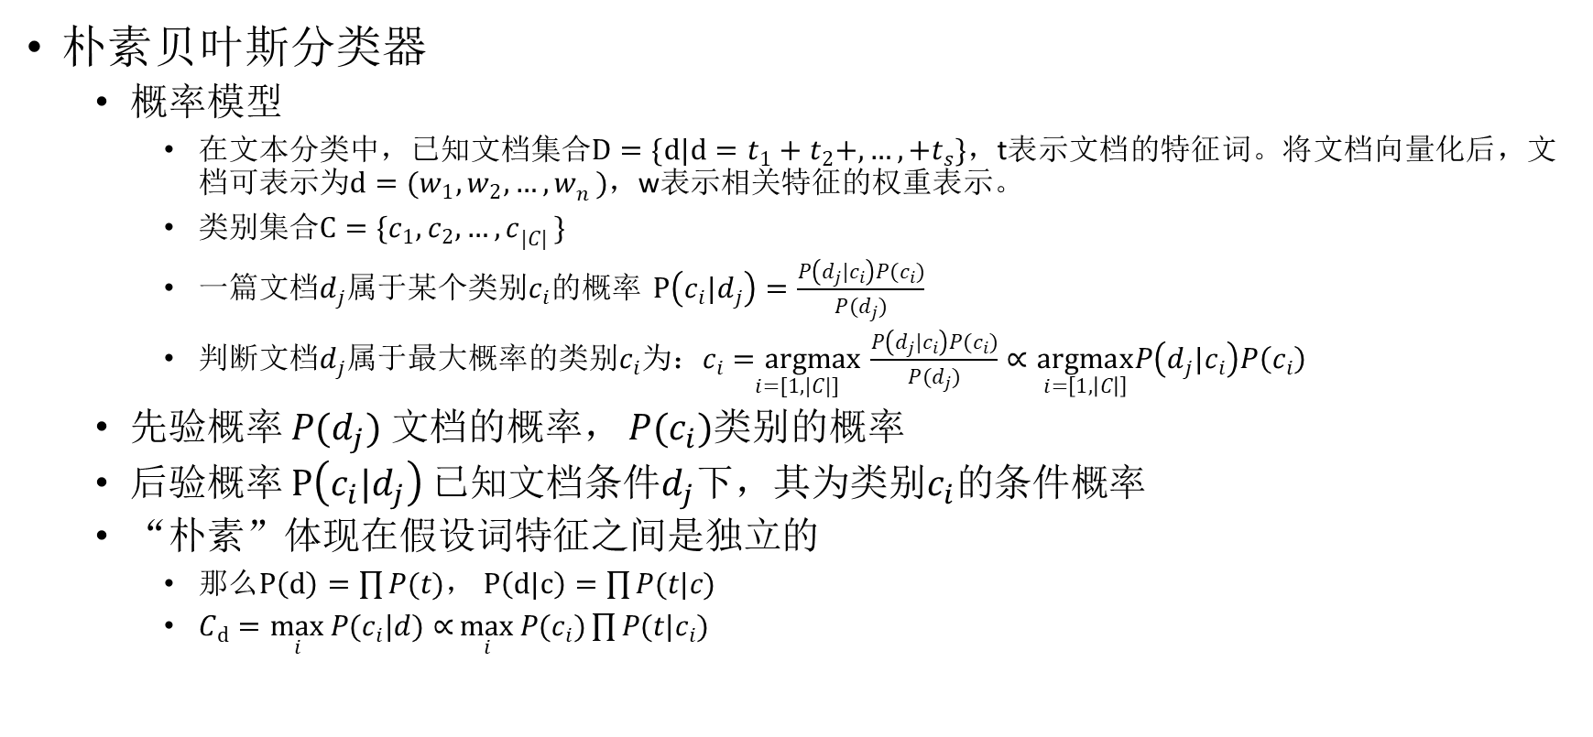
第二部分 文本分类流程
朴素贝叶斯分类器
概率模型
在文本分类中，已知文档集合$D=\{d|d=t_{1}+t_{2}+,…,{+t}_{s}\}$，t表示文档的特征词。将文档向量化后，文档可表示为$d=(w_{1},w_{2},{…,w}_{n})$，w表示相关特征的权重表示。
类别集合$C=\{c_{1},c_{2},{…,c}_{|C|}\}$
一篇文档$d_{j}$属于某个类别$c_{i}$的概率 $P\left(c_{i}|d_{j}\right)=\frac{P\left(d_{j}|c_{i}\right)P(c_{i})}{P(d_{j})}$
判断文档$d_{j}$属于最大概率的类别$c_{i}$为：$c_{i}\underset{i=[1,|C|]}{=argmax}\frac{P\left(d_{j}|c_{i}\right)P(c_{i})}{P(d_{j})}∝\underset{i=\left[1,\left|C\right|\right]}{argmax}P\left(d_{j}|c_{i}\right)P\left(c_{i}\right)$
先验概率 $P(d_{j})$ 文档的概率， $P(c_{i})$类别的概率
后验概率 $P\left(c_{i}|d_{j}\right) 已知$文档条件$d_{j}$下，其为类别$c_{i}$的条件概率
“朴素”体现在假设词特征之间是独立的
那么$P\left(d\right)=\prod{P(t)}$， $P\left(d|c\right)=\prod{P(t|c)}$
$C_{d}=\max_{i}{P(c_{i}|d)∝}\max_{i}{P(c_{i})\prod{P(t|c_{i})}}$

Slide 9

第二部分 文本分类流程
评估方法
准确率Precision 衡量预测结果的可信任程度(预测的为真的样本中有多少是正确)
$P=\frac{TP}{TP+FP}$
召回率Recall 衡量分类结果的文本丢失率(该类为真的数目中有多少预测出来)
$R=\frac{TP}{TP+FN}$
F1值 折中的方案
$F1=\frac{2TP}{2TP+FP+TN}$
 | 真实属于类c_{i} | 真实不属于类c_{i}
预测为类c_{i} | TP | FP
预测不为类c_{i} | FN | TN

Slide 10
第三部分 数据获取部分

